Slide 1
第四章 刚体的定轴转动
实际物体都是有形状、大小的。当需要研究物体的自身运动时，物体不能被看作质点。但很多情况下，可忽略物体在运动过程中的形变。
刚体：物体内任意两点间的距离在运动中保持不变。
研究方法：视刚体为无穷多质点组成的质点系。每一质点的运动服从牛顿定律。而整个刚体的运动规律是所有质点运动规律的叠加。
平动（可看作质点）
刚体的一般运动
定轴转动
转动
非定轴转动

Slide 2

主要内容：
（1）刚体的角动量、转动惯量；
（2）刚体的转动定理及其应用；
（3）刚体的角动量定理和角动量守恒定律；
（4）力矩的功、转动动能、刚体的动能定理。
返回

Slide 3
§4-1 刚体的运动
A’’
A
B’’
平动：刚体内任意两点连线的方向在运动中保持不变。
B
A’
B’
ω
定轴转动：刚体上所有质点均绕一固定直线作圆周运动，该直线称为转轴。
v
p
非定轴转动：刚体上所有质点绕一直线作圆周运动，该轴也在空间运动.
本章主要讨论刚体的定轴转动。
返回

Slide 4
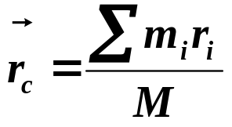



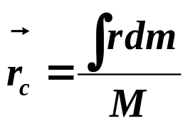
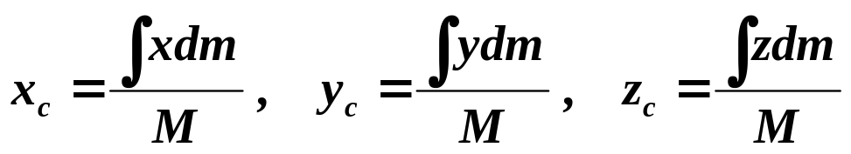
§4-2 质心、质心运动定理
在讨论质点系的运动时，引入质心（或质心参照系）的概念，常可简化计算。
设质点系各质点质量m₁、 m₂、… m_{i}、 … m_{n}，它们的位矢r₁、 r₂、… r_{i}、 … r_{n} 。
则质心的位矢定义为：
y
m_{i}
C
o
x
其中：
为质点系总质量。
z
对质量连续分布的物体：
或：

Slide 5
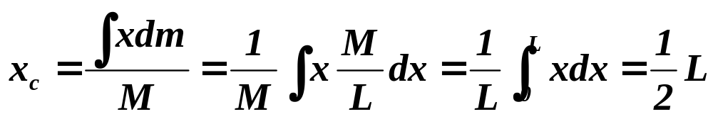
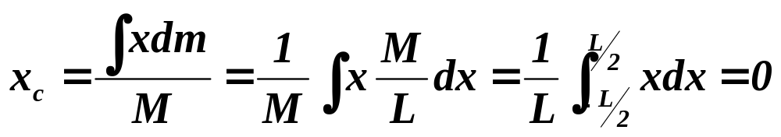
➢
质心相对于质点系中各质点的位置是确定的，该位置不因坐标系的不同选择而不同。
例：质量均匀的细杆，坐标原点选在一端。
L/2
M, L
o
x
x
C
dx
例：质量均匀的细杆，坐标原点选在杆中央。
M, L
C
x
o
x
dx
➢
对质量分布均匀，形状对称的物体，质心就在其几何中心。
➢
质心、重心是两个不同的概念，但物体不太大时，质心和重心位置重合。
➢
当以质心为参照系时，质点系总动量为零。

Slide 6
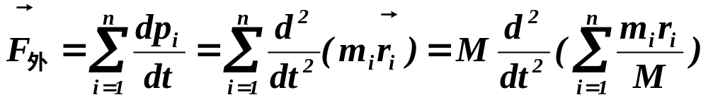
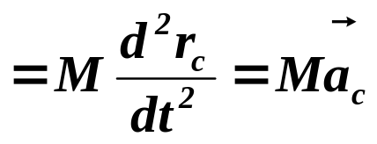
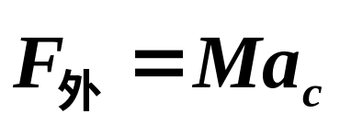
质心运动定理：
由质点系的动量定理：
即：
称为质心运动定理。
可见：一个质点系质心的运动，就好象一个质点的运动。该质点的质量等于质点系的总质量，而该质点所受的力等于整个质点系所受外力之和。
返回

Slide 7







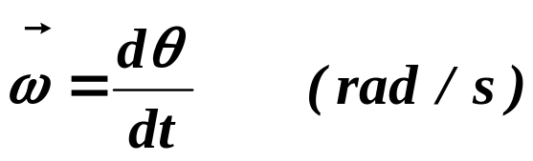

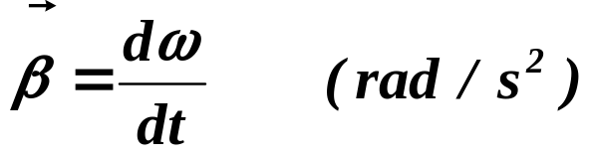
§4-3 刚体的角动量、转动惯量
1、刚体定轴转动的角量描述：
➢角位移矢量：dt时间内位矢转过的角度。
方向沿转轴
➢角速度矢量：角位移的时间变化率。
p
定轴转动刚体上任一质元的线速度和角速度的关系为：
➢角加速度矢量：角速度的时间变化率。

Slide 8
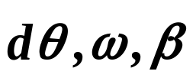
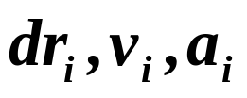
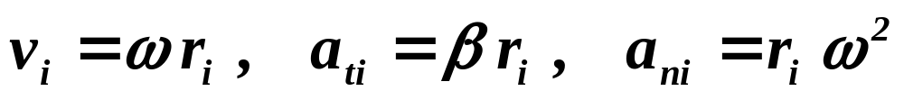
刚体定轴转动时转轴固定不动，所以各角量可用
标量表示。
刚体定轴转动时，各质元角量 均相同，但
各质元线量 均不同。
➢ 角量与线量的关系：
可见：研究刚体定轴转动时用角量描述比用线量描述
方便得多。

Slide 9






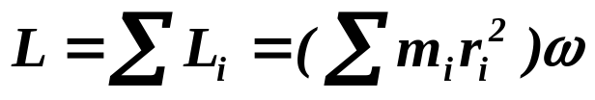


2、刚体的角动量：
刚体定轴转动不能用动量进行描述，而要用角动量进行描述。
定义：刚体上任一质元对转轴的角动量：
整个刚体对转轴的角动量为：
p
定义：刚体绕某定轴的转动惯量：
单位：kg·m²
所以，刚体对某转轴的角动量：

Slide 10
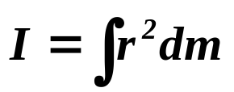






3、转动惯量的计算：
转动惯量是刚体转动时惯性大小的量度，它的大小取决于：
(1) 刚体质量； (2) 质量的分布； (3) 转轴的位置。
对质量连续分布的刚体：
质量体分布时：
质量面分布时：
质量线分布时：

Slide 11


应用以下两个定理，往往可简化转动惯量的计算：
(1) 平行轴定理：
z
z_{c}
设z_{c}为通过刚体质心的转轴，z为与z_{c}平行的另一转轴。两转轴相距d，则：
C
d
其中：md²相当于质量全部集中于c时，对z轴的转动惯量。
➢ 刚体对通过质心转轴的转动惯量最小。
(2) 正交轴定理：
z
薄板形刚体对板内两正交轴的转动惯量之和等于刚体对过两轴交点并垂直于板面的转轴的转动惯量。
y
o
x

Slide 12
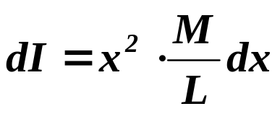
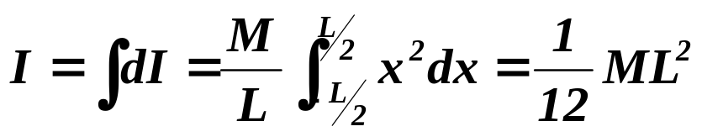
例题4-1：
求质量为M、长为 l 的均匀细棒对下面三种转轴的转动惯量： （1）转轴通过棒的中心并和棒垂直；
（2）转轴通过棒的一端并和棒垂直；
（3）转轴通过棒上距中心为h的一点并和棒垂直。
（1）棒上任取线元dx，其质量为dm。
L、M
该线元对转轴的转动惯量为：
C
x
dx
整根棒对转轴的转动惯量为：

Slide 13
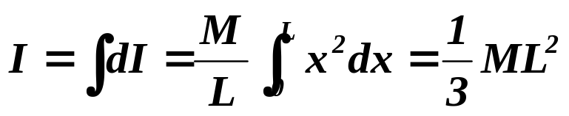
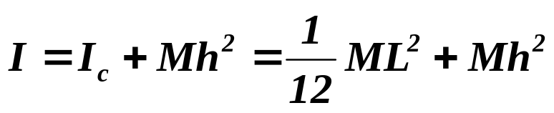
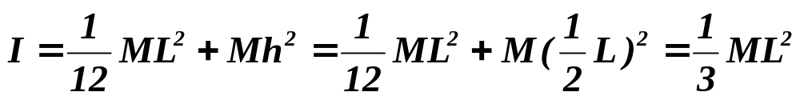
（2）当转轴取在棒的一端时：
L、M
x
dx
（3）当转轴通过棒上距中心为h的一点并和棒垂直时：
由平行轴定理：
z
z_{c}
h
L、M
C
当h=L/2时，与(2)的情况相同，由上式：

Slide 14
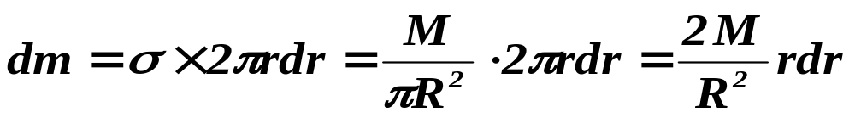
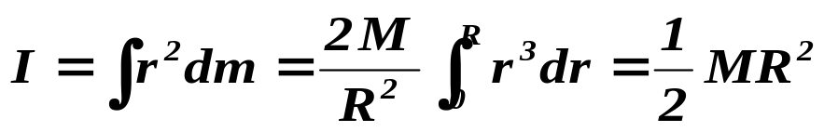
例题4-2：
求密度均匀的圆盘对通过中心并与盘面垂直的转轴的转动惯量。设圆盘的半径为R，质量为M。
在圆盘上取一半径为r、宽度为dr的圆环，环的面积为2πrdr，环的质量为：
转动惯量：
dr
M
r
p
返回

Slide 15




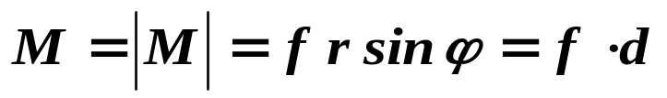

§4-4 刚体的转动定理
1、力矩：
外力对刚体定轴转动的影响，与力的大小、方向、作用点的位置都有关。但外力在平行于转轴方向的分力对刚体定轴转动不起作用，所以只需考虑外力在垂直于轴的平面内的分力。
定义：外力相对于某固定轴的力矩为：
f sinφ
φ
o
p
fcosφ
力矩的大小：
d
其中：
称为外力对转轴的力臂。

Slide 16

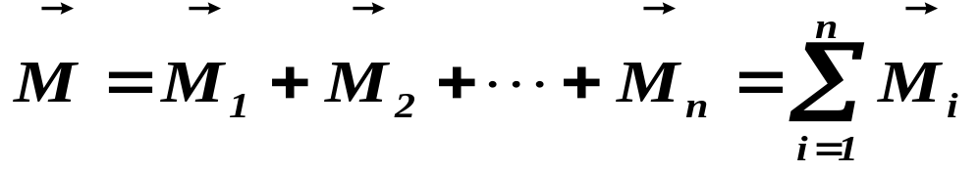
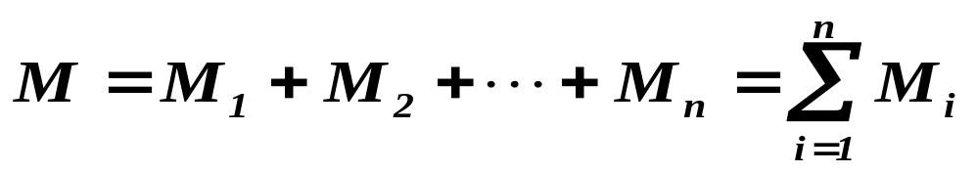
力矩的大小也可以写作：
可见：只有垂直于位矢方向的分力 f sinφ 才对刚体定轴转动起作用。
当有几个外力同时作用于刚体时，合外力矩等于各外力力矩的矢量和：
但对于作定轴转动的刚体，合外力矩可用代数和表示：
➢ 刚体所受合外力为零时，合外力矩不一定为零，反之亦然。

Slide 17
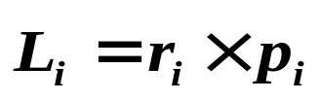
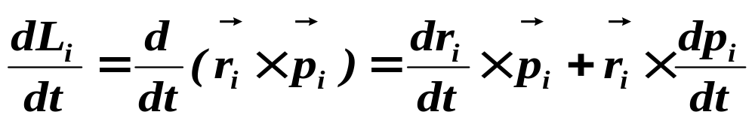
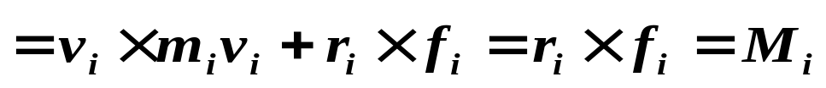
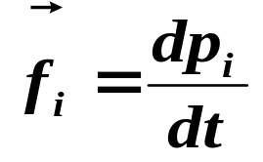
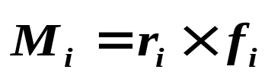
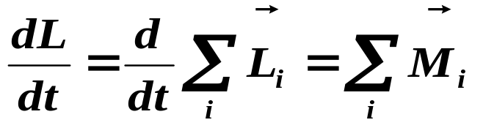
2、刚体的转动定理：
刚体中第i个质元对转轴的角动量为：
对时间求导：
其中：
为第i个质元所受的作用力；
为f_{i}对转轴的力矩。
对整个刚体：

Slide 18
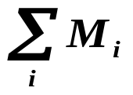
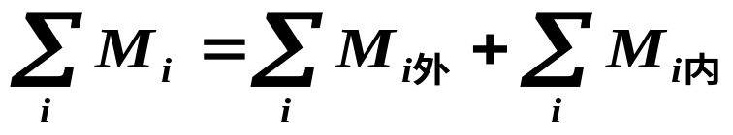

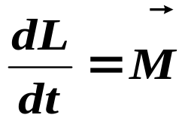
为所有质元所受外力矩和内力矩的矢量和：
因为刚体内每一对内力的力矩均等值、反向，所以内力矩对定轴转动刚体的运动无影响。
设 为刚体所受的合外力矩，则：
刚体的转动定理：刚体所受的合外力矩等于刚体对同一转轴
角动量的时间变化率。

Slide 19
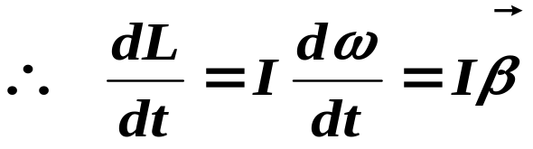

非相对论情况下，转动惯量I为常量：
所以，经典力学中刚体的转动定理可表示为：
当外力矩一定时，转动惯量越大，则角加速度越小。说明
转动惯量I是刚体转动惯性大小的量度。

Slide 20
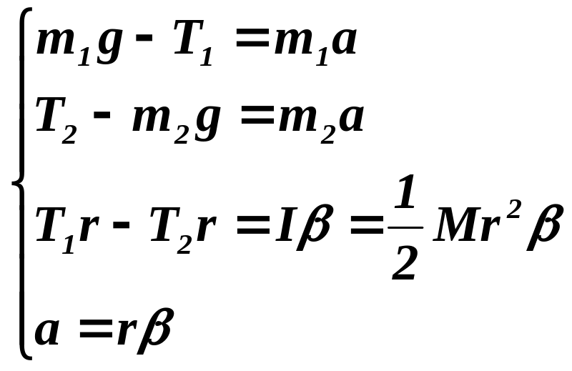

例题
4-5
设 m₁ > m₂，定滑轮可看作匀质圆盘，其质量为M而半径为r 。绳的质量不计且与滑轮无相对滑动，滑轮轴的摩擦力不计。求： m₁ 、 m₂的加速度及绳中的张力。
隔离滑轮及重物，画受力分析图。
β
因绳的质量不计，所以：T ₁’= T ₁ ， T ₂’= T ₂ 。
M
r
o
T’₂
T’₁
M
T₂
T₁
a
m₂ g
a
m₂
m₁
m₁ g

Slide 21
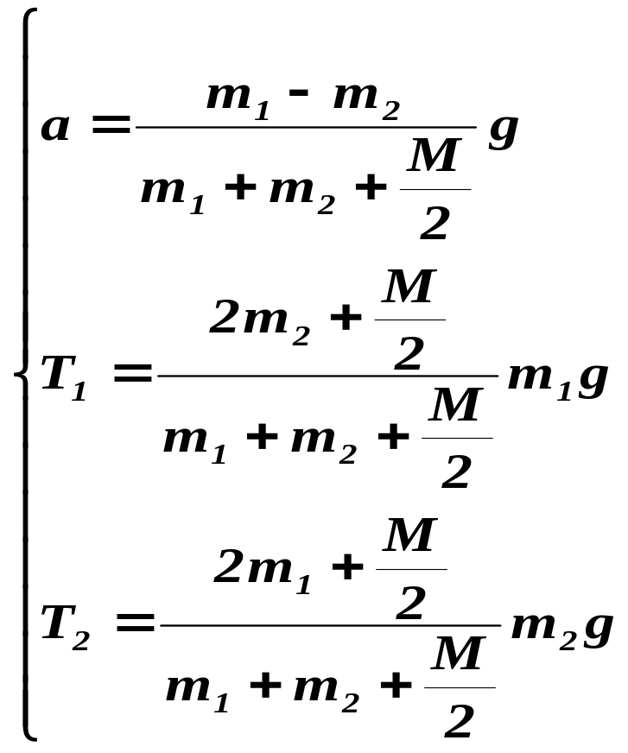
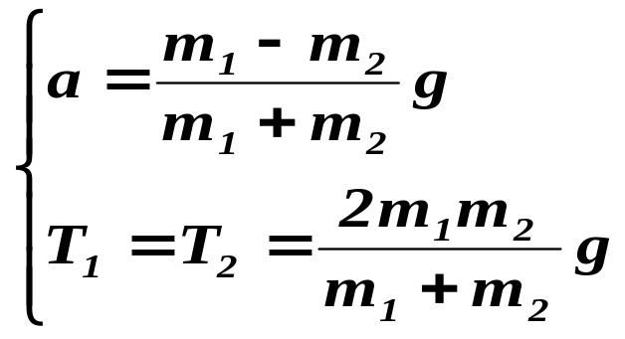
解方程：
若滑轮质量不计，即M=0，则：
返回

Slide 22

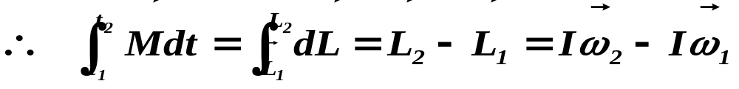
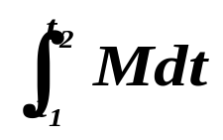
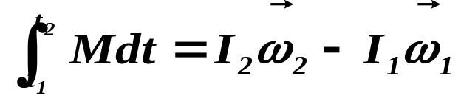
§4-5 刚体的角动量定理和角动量守恒定律
1、刚体的角动量定理：
外力矩持续作用一段时间后，刚体的角速度才会改变。
由转动定理：
式中
称为合外力矩在 Δt = t₂-t₁内的冲量矩(N· m ·s)。
角动量定理：刚体所受合外力矩的冲量矩等于刚体在同一
时间内角动量的增量。
角动量定理对非刚体也成立，此时：

Slide 23
2、角动量守恒定律：
当物体所受合外力矩为零时，有：
即：当物体所受合外力矩为零时，物体的角动量保持不变。
角动量守恒的两种情况：
(1) 转动惯量和角速度都不变；
(2) 转动惯量和角速度都改变，但两者的乘积保持不变。

Slide 24


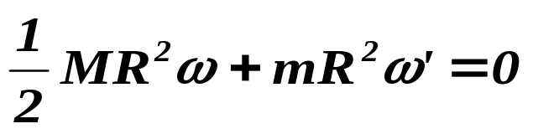
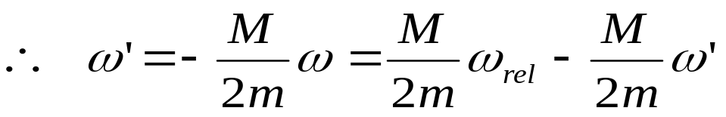
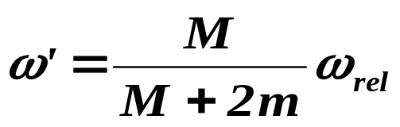
例题
4-6
质量为 M，半径为R的转台，可绕垂直中心轴无摩擦地转动，质量为m的人站在台边。开始时，人与转台都静止。若人沿台边走动一周。求：转台和人相对地面各转动了多少角度？
设人对地角速度ω’ ，转台对地角速度ω ，人对转台角速度ω_{rel} ，则：
ω’
ω
人与转台系统地角动量守恒：
得：

Slide 25
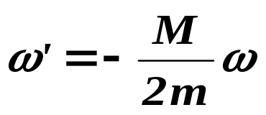
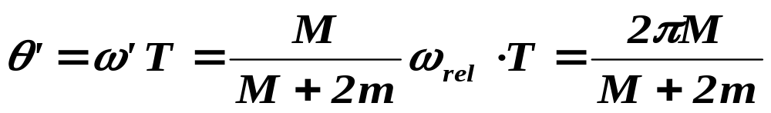
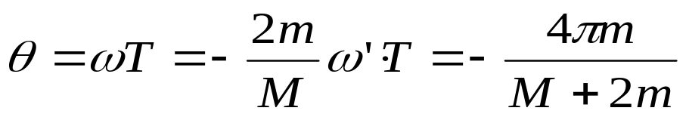
所以人对地转过的角度：（设T为人沿转台走一周所需时间）
转台对地转过的角度：
负号表示人与转台的转动方向相反。
返回

Slide 26
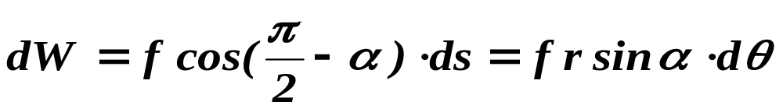



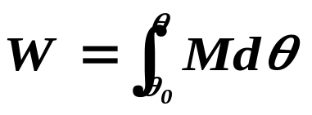
§4-6 刚体的动能定理
1、力矩的功：
刚体定轴转动时，刚体内每一对质元间内力的合力矩为零，所以研究刚体定轴转动时只需考虑外力矩的作用。
设刚体在外力作用下产生元位移ds，则外力对刚体所作的元功为：
o
ds
α
p
式中：
为外力对转轴的力矩。
所以：
当刚体在外力矩作用下由角位置θ₀转到θ时，外力矩作功：

Slide 27
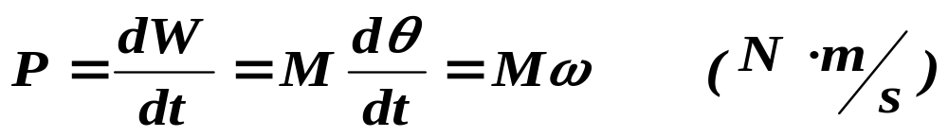



外力矩的功率为：
可见：功率一定时，转速越低则外力矩越大。
2、刚体的转动动能：
刚体定轴转动时，某质元m_{i}的动能为：
整个刚体的动能为：
即：
转动动能是刚体转动时动能的角量表示，而不是区别于
平动动能的另一种形式的能量。

Slide 28




3、刚体定轴转动的动能定理：
由转动定理：
得：
即：合外力矩对定轴转动刚体所作的功等于刚体转动
动能的增量。
4、刚体的重力势能：
C
将刚体的全部质量集中于质心时，该质心所拥有的重力势能，即为整个刚体的重力势能。
h_{c}
E_{p}=0
若转轴通过质心，则刚体的重力势能在刚体转动时保持不变。

Slide 29












质点直线运动（刚体平动）
刚体定轴转动
运动学
匀变速直线运动
匀变速转动
牛顿第二定律
转动定律
动力学
动量定理
角动量定理
动量守恒
角动量守恒
动能定理
动能定理

Slide 30





例题4-7
质量为 m，长为l的均匀细杆，可绕水平转轴在竖直平面内无摩擦转动。转轴离杆一端l/3，设杆由水平位置自由转下，求：(1)杆在水平位置时的角加速度；(2)杆在竖直位置时的角速度和角加速度；(3)杆在竖直位置时对转轴的作用力。
(1)重力的作用点在质心C。
o
C
A
B
由转动定理：
l/3
θ
mg
得：
(2)由机械能守恒：
得：

Slide 31



(3)由质心运动定理：
N
o
C
mg
所以：
ω
而杆对转轴的作用力大小等于N，但方向向下。

Slide 32







习题
4-16
一磨轮半径0.10m，质量25kg，以50r/s的转速转动.用工具以200N的正压力作用在轮边缘，使它在10s内停止转动，求工具与磨轮之间的摩擦因数。
摩擦阻力矩：
F
磨轮转动惯量：
f=μF
由转动定理：
M
o
ω
β为常量，所以磨轮作匀变速转动：
得：

Slide 33



习题
4-21
一质量为0.05kg的物块系于绳的一端，绳的另一端从光滑水平面上的小孔穿过，物块和小孔的距离原为0.2m并以角速度3rad/s绕小孔旋转。现向下拉绳使物块运动半径减为0.1m ， 求：(1)物块旋转的角速度大小；(2)物块动能的变化。
(1)由角动量守恒：
(2)物块动能的增加：
返回

Slide 34




习题
4-23
长l = 0.40m的匀质木棒，质量M=1.00kg，可绕水平轴o在竖直平面内无摩擦转动，开始时棒处于竖直位置，现有质量m=8g，v=200m/s的子弹从A点射入棒中。 AO=3l/4，求(1)棒开始运动时的角速度；(2)棒的最大偏转角。
(1)棒和子弹的转动惯量：
o
θ₀
C
由角动量守恒：
A
求得：

Slide 35



(2)设棒的最大偏转角为θ₀，由机械能守恒：
o
θ₀
求得：
C
A

Slide 36






习题
4-26
一质量为M 、半径为R的飞轮，以角速度ω绕通过中心的水平轴转动。在某瞬时有一质量为m的碎片从轮缘上飞出，碎片飞出时的飞行方向竖直向上。 求：(1)碎片的飞行高度；(2)缺损飞轮的角速度、角动量和转动动能。
(1)由机械能守恒：
M
m
(2)缺损飞轮的转动惯量：
R
ω
缺损飞轮的角速度仍为ω
角动量：
转动动能：

